Slide 1
22 El explorador de Windows
Gestión de carpetas y archivos. Operaciones de búsqueda. Herramientas “Este equipo” y “Acceso Rápido”. Accesorios. Herramientas del sistema

Slide 2
Sistema de archivos
Windows soporta 3 sistemas de archivos: NTFS, FAT32 y FAT 16.
Ventajas de NTFS sobre el resto:
- Capacidad de recuperarse de errores relacionados con los discos de forma automática.
- Soporte mejorado para discos más grandes. Hasta 256TB por limitaciones de Hardware.
- Mayor seguridad porque se pueden usar permisos y cifrados.

Slide 3
Sistema de archivos
- Usa una estructura jerárquica o de tipo árbol.
- Una carpeta o archivo puede tener un nombre de un máximo de 255 caracteres, incluyendo espacios en blanco. No se pueden usar los siguientes caracteres \/:*?<>|
- Un nombre de archivo esta compuesto por el propio nombre en si, más una extensión. La extensión de archivo son los caracteres que siguen al ultimo punto y le indican al sistema operativo que tipo de archivo se trata y que aplicación necesita para abrirlo.

Slide 4
Acciones sobre archivos y carpetas
- Mover: Mueve un archivo o carpeta entre ubicaciones, por lo que dejara de estar presente en la ubicación origen y pasara a estar disponible en la nueva ubicación
- Copiar: Crea una copia del archivo o carpeta (Y de todos sus contenidos). El objeto estará disponible tanto el ubicación origen como en la ubicación destino
- Crear acceso directo: Un acceso directo es un tipo especial de archivo, el archivo original no se mueve de sitio, lo que se crea es un nuevo archivo que lo que hará es apuntar al archivo original
- Eliminar: O bien mueve el archivo a la papelera de reciclaje para que pueda ser recuperado o bien lo elimina completamente del sistema de archivos

Slide 5
Métodos abreviados para objetos en el explorador de archivos en general
- Para un objeto seleccionado
F2 | Cambiar nombre
F3 | Herramienta de búsqueda
Ctrl + X | Cortar
Ctrl + C | Copiar
Ctrl + V | Pegar
Mayus + Supr | Eliminar la selección inmediatamente sin mandar al elemento a la papelera de reciclaje
Alt + Entrar | Abrir la hoja de propiedades

Slide 6
Métodos abreviados para objetos en el explorador de archivos en general
- Para copiar un archivo: Presione y mantenga presionada la tecla Ctrl mientras arrastra el archivo a otra carpeta
- Para crear un acceso directo
Presione y mantenga presionada Ctrl + Mayus mientras arrastra un archivo al escritorio o una carpeta
También puede utilizar la tecla ALT mientras arrastra un archivo al escritorio o a una carpeta

Slide 7
Control de arboles en el explorador de archivos
* Del teclado numérico | Expande todo lo que hay bajo la selección actual
+ del teclado numérico | Expande la selección actual
- Del teclado numérico | Contrae la selección actual
Flecha derecha | Expande la selección actual si no esta ya expandida; de lo contrario, va a la primera carpeta secundaria
Flecha izquierda | Contrae la selección actual si esta expandida; de lo contrario, va a la carpeta principal.

Slide 8
Arrastrar y soltar
- Permite mover archivos o carpetas entre carpetas.
- Si se pulsa Ctrl realizamos una copia de los archivos.
- Si se pulsa Ctrl + Mayus se realiza un acceso directo
- Cuando movemos archivos entre discos la opción por defecto es copiar, para mover los archivos hay que mantener la tecla Shift.

Slide 9
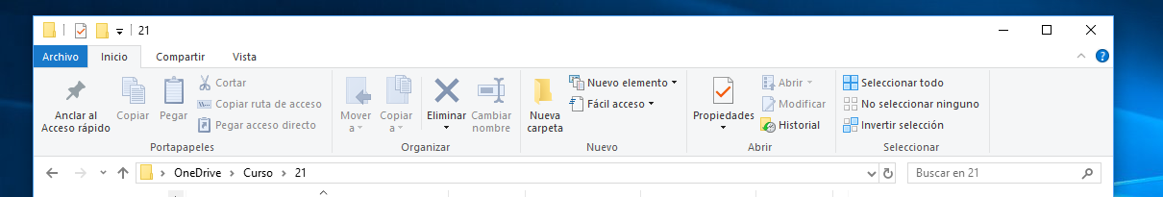
Cinta de opciones del explorador
- La cinta de opciones es contextual, su visualización cambia dependiendo del archivo seleccionado.
- Su funcionamiento es especial cuando hacemos clic en “Este equipo”.
- Archivo: Es un menu contextual especial con opciones.

Slide 10

Botones de navegación.
Permiten navegar hacia adelante o hacia atrás
Mediante la flecha hacia arriba navegamos a la carpeta superior
Mediante el icono de flecha abajo podemos ver las ultimas carpetas vistas.

Slide 11
Barra de navegación
- Permite saber la ubicación actual
- Permite ver que carpetas tiene cada una de las superiores sin tener que movernos pulsando en la flecha correspondiente
- Si pulsamos en el triangulo que aparece al final de la barra podemos ver las carpetas que hemos visitado
- El botón actualizar sirve para volver a cargar el contenido de la carpeta actual.
- Se puede escribir directamente en ella.

Slide 12

Cuadro de búsqueda
- Iniciara una búsqueda de forma automática conforme vayamos escribiendo.
- Se pueden usar los siguientes caracteres especiales
* (Asterisco): Sustituye el carácter por cualquier combinación de caracteres
? (Interrogante): Sustituye el carácter por un único carácter

Slide 13
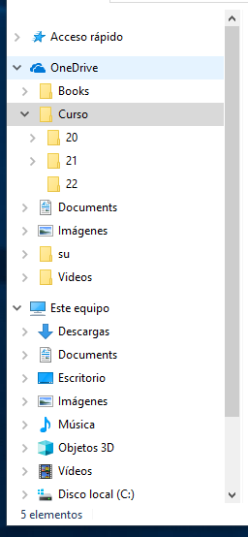
Panel de navegación
- Las flechas al lado de cada carpeta indican si dicha carpeta esta desplegada o contraída
- Pulsando en las flechas podemos contraer o desplegar la carpeta
- En la parte de acceso rápido se va almacenando una selección de las carpetas más visitadas.

Slide 14
Barra de estado
Nos muestra información sobre el archivo o archivos que están seleccionados
Si no hay nada seleccionado nos da información sobre el contenido de la carpeta.

Slide 15
Opciones de vista
- Iconos: Presenta una selección de iconos que puede ser pequeña, medianos, grandes o muy grandes
- Lista: Es como la vista de iconos, pero, en lugar de estar ocupando el espacio en filas, esta organizado por columnas
- Detalles: Aparecen los iconos de los archivo, uno sobre otro, acompañado de algunas de sus propiedades. En esta vista podemos ordenar en base a los nombres de las columnas de las propiedades e incluir nuevas columnas (clic derecho sobre los nombres de las columnas).
- Mosaicos: El formato y tamaño son como el de iconos medianos pero incluye otra información dependiendo del archivo
- Contenido: La información que se muestra es como la de mosaicos pero aparece en forma de listado.

Slide 16
Organizar y ordenar archivos y carpetas
- Se puede cambiar la forma de ordenación de los elementos, unos ejemplos de ordenación pueden ser Nombre, fecha de creación, tamaño. Pudiendo a su vez escoger ascendente o descendente
- Se pueden agrupar los archivos en subsecciones dentro de la misma carpeta atendiendo a cosas como tipo de archivo, tamaño, fecha de creación.

Slide 17
Menú contextual
El menú contextual de cada archivo o carpeta difiere entre que aplicaciones tengamos instaladas, aunque sus opciones básicas son las siguientes:
- Abrir
- Imprimir
- Editar
- Nuevo
- Abrir con
- Enviar a
- Cortar, copiar, pegar
- Crear acceso directo
- Eliminar
- Cambiar nombre
- Propiedades

Slide 18
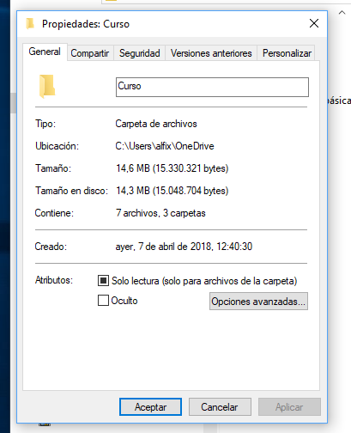
Propiedades de un archivo o carpeta
Dependiendo de si es un archivo o carpeta los contenidos serán distintos
Podemos observar los siguientes elementos
Tipo de archivo: Describe que tipo de elemento estamos tratando
Ubicación: Donde se ubica el elemento
Tamaño: Tamaño del archivo
Tamaño en disco: Tamaño del objeto en disco, difiere del tamaño real
Contiene: Si es una carpeta indica un numero de objetos que hay en su interior
Creado: Fecha de creación
Modificado: Fecha de ultima modificación
Último acceso: Fecha del ultimo acceso
Atributos: Permisos que se tienen sobre el archivo o carpeta

Slide 19
Formatear un disco
Formatear indica darle formato a un disco usando el sistema de archivos de nuestra elección (NTFS, FAT32, FAT16)
Los discos se formatean cuando:
- Son nuevos
- Se quiera eliminar toda la información del disco
- Cuando las particiones presenten problemas y necesiten una reestructuración

Slide 20
OneDrive
- Almacenamiento en la nube de Microsoft que permite 15GB de espacio gratis.
- Se encuentra integrado con el explorador de archivos.
- Permite la sincronización de archivos para poder trabajarlos y compartirlos desde distintos equipos.
- En la versión de navegador se pueden acceder a herramientas básicas de Microsoft Office (Word, Excel, Powerpoint)

Slide 21
Accesorios
Windows incluye una serie de pequeñas aplicaciones o programas que permiten realizar distintas tareas. Las principales son:
- Bloc de notas: Permite la anotación y la almacena como si fueran documentos de texto
- Calculadora: Permite realizar todo tipo de operaciones matemáticas, simulando el funcionamiento de una calculadora convencional
- Paint: aplicación de dibujo que permite crear diseños de tipo sencillo en formato .bmp (Mapa de bits)
- Wordpad: Aplicación que permite crear y manipular documentos de texto enriquecidos
- Centro de movilidad de Windows: Permite ajustar le brillo de la pantalla, volumen, etc.
- Conexión a escritorio remoto: Permite conectarse a un equipo en otra ubicación
- 3D Builder: Herramienta para crear objetos con tecnología 3D. Asociado a Print 3D si tenemos una impresora 3D
- Grabación de acciones de usuario: Permite grabar un video de la pantalla y todas las acciones que estén teniendo lugar
- Visor de XPS: Alternativa a la generación y tratamiento de documentos almacenados con PDF.

Slide 22
Herramientas administrativas
- Desfragmentador de disco: Reorganiza la información en los discos para permitir un acceso rápido a los datos adyacentes
- Información del sistema: Recopila y muestra información acerca de la configuración del sistema
- Liberador del espacio en disco: Herramienta que permite liberar espacio en disco usado por el sistema operativo
- Mapa de caracteres: Muestra el mapa de caracteres completos, permitiendo así copiar y pegar caracteres especiales en documentos
- Restaurar sistema: Permite gestionar los puntos de restauración y volver el sistema a un punto anterior.
- Comprobar disco: Realiza una comprobación de discos en busca de errores.

Slide 23
Gestión de impresión
Para realizar una impresión, una vez tenemos una impresora instalada, seleccionamos la opción imprimir, desde el menú contextual.
Una vez iniciada una impresión aparecerá un icono con forma de impresora en el área de notificación es la barra de tareas. Pulsando este icono se abrirá el administrador de impresión.
Mediante el administrador de impresión podemos:
- Pausar la impresión: Pausa la impresión del documento actual, pudiendo reanudarla más tarde
- Cancelar todos los documentos o un único documento: Si estamos imprimiendo más de un documento de forma simultanea podemos decidir si cancelamos la impresión de uno de ellos o de todos ellos

